Slide 1


Fatec Edu Colaborativo:
Desenvolvimento do aplicativo Helpin
Curso Superior de Tecnologia em Análise e Desenvolvimento de Sistemas
Alunos:
Efraim de Andrade Morais Junior
Gabriel Dissotti do Nascimento Rodrigues
Marcos Dissotti do Nascimento Rodrigues
Orientadora: Prof.ª Dr.ª Andressa Silvério Terra França
Banca:
Prof. Me. Andréia Rodrigues Casare
Prof. Esp. Celso Corazza
Prof. Esp. José Antônio Castanho de Almeida
junho/2019

Slide 2
Tópicos
Introdução
Justificativa
Problematização
Metodologia
Desenvolvimento
Considerações finais

Slide 3

Introdução
Melhor maneira de aprender.
O que é a aplicação?
“a melhor maneira de aprender é ensinando.”
- Lamin J.
(helpin, 2019)

Slide 4

Justificativa
Problema atual
Plataforma Brainly
Solução e diferencial
Objetivos
(helpin, 2019)
(brainly, 2019)

Slide 5
Problematização
Para confirmar a necessidade dos alunos realizamos uma pesquisa com 216 alunos de Fatecs variadas.

Slide 6
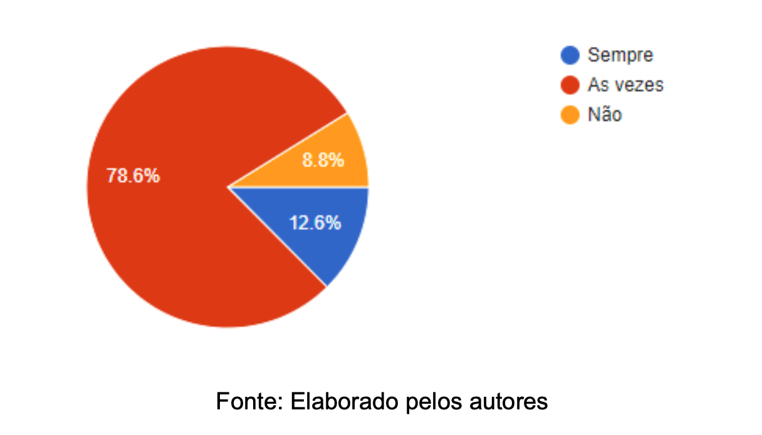
Problematização
Você tem dificuldade com os conteúdos da faculdade?

Slide 7
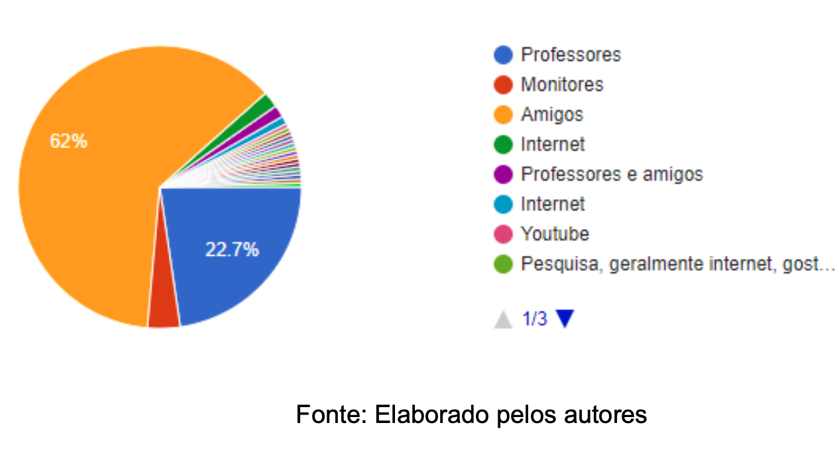
Problematização
Para quem você pede ajuda quando está com dificuldades em alguma matéria?

Slide 8
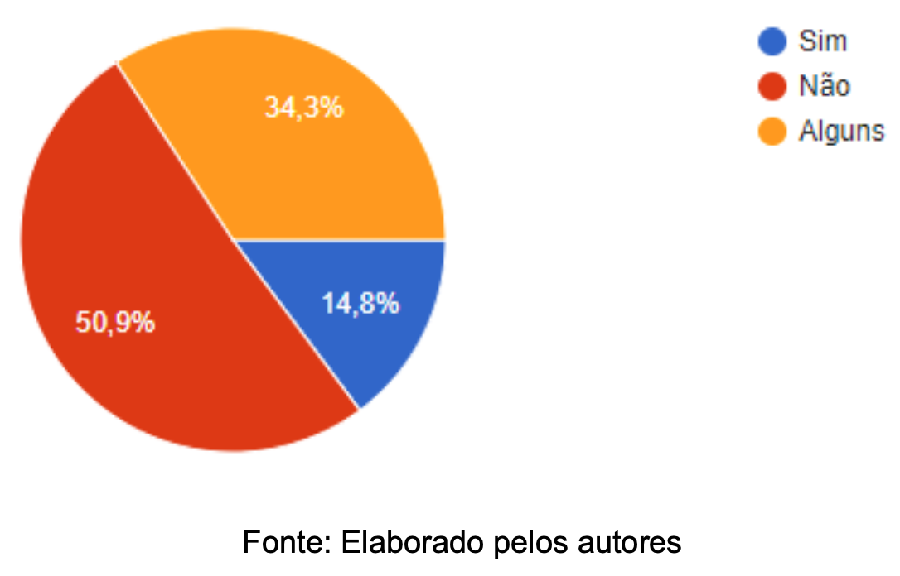
Problematização
Você conhece os monitores da sua Fatec?

Slide 9
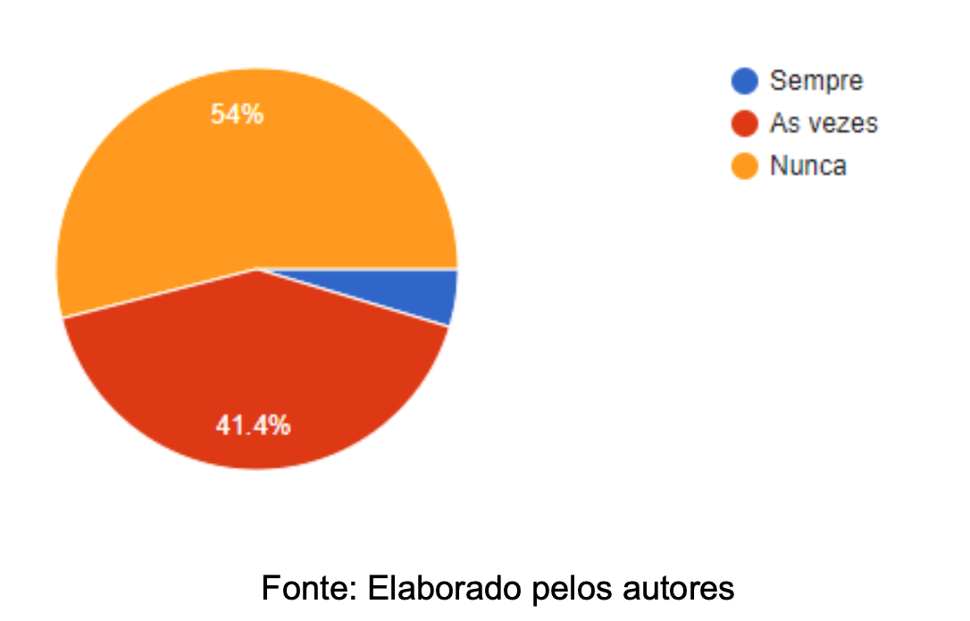
Problematização
Você tem tempo para ir nas monitorias disponibilizadas pela Fatec?

Slide 10




Metodologia
Tipo de pesquisa
Ferramentas de prototipação
Tecnologias
Versionamento de código
(adobe xd, 2019)
(ECMAscript, 2019)
(React Native, 2019)
(Firebase, 2019)

Slide 11
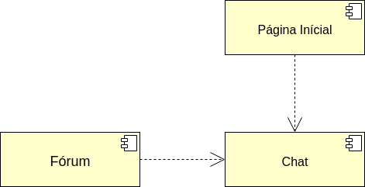
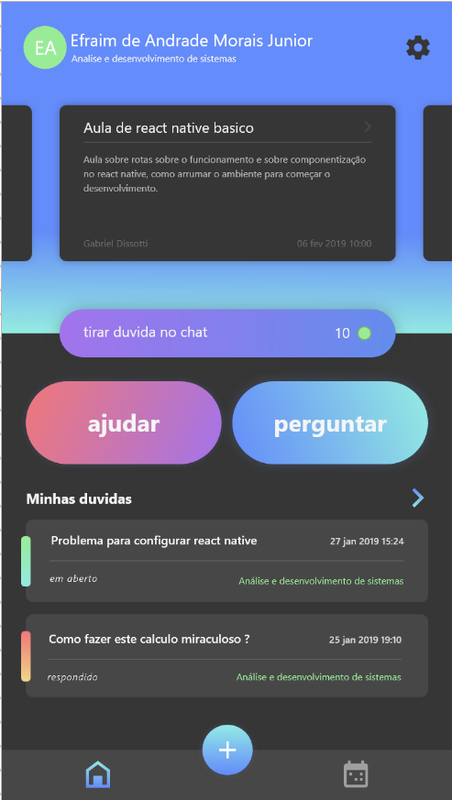
Diagrama de componentes
Desenvolvimento

Slide 12
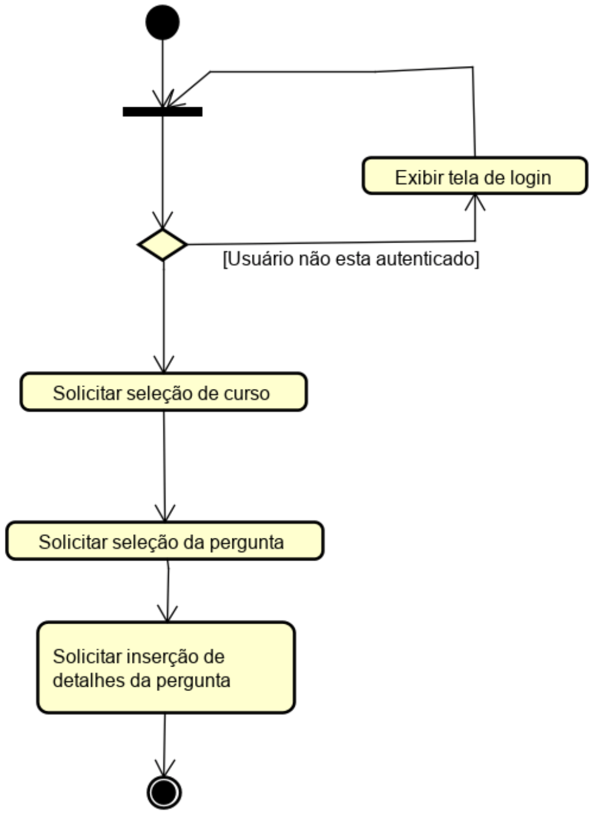
Diagrama de atividades – Responder perguntas
Desenvolvimento

Slide 13
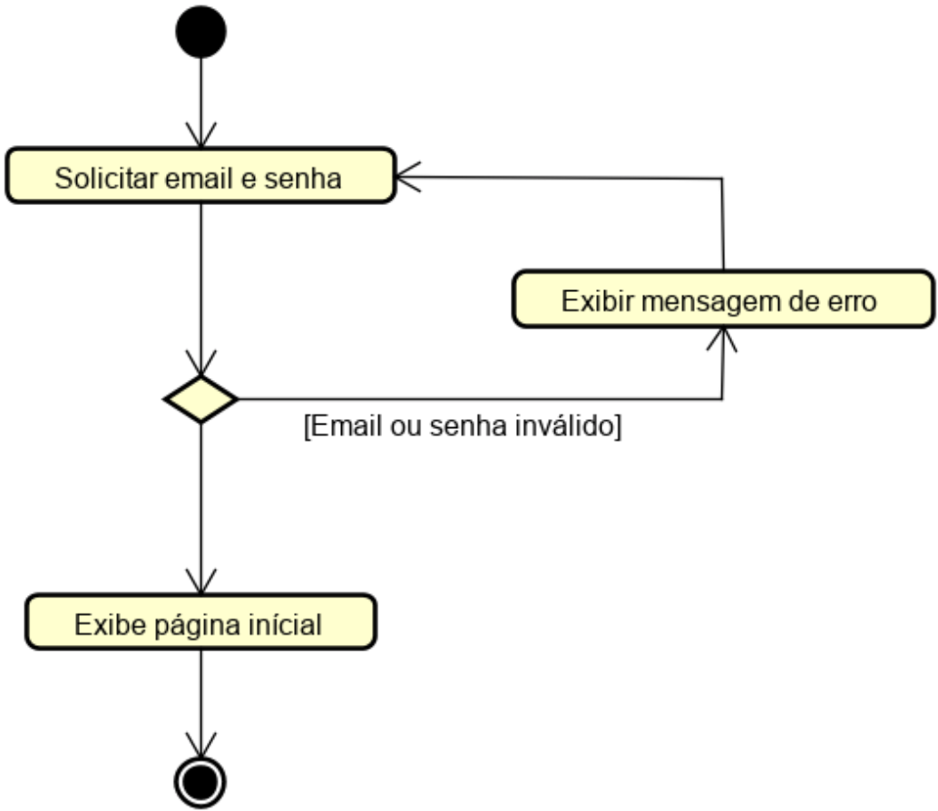
Diagrama de atividades – Fazer Login / Cadastrar
Desenvolvimento

Slide 14
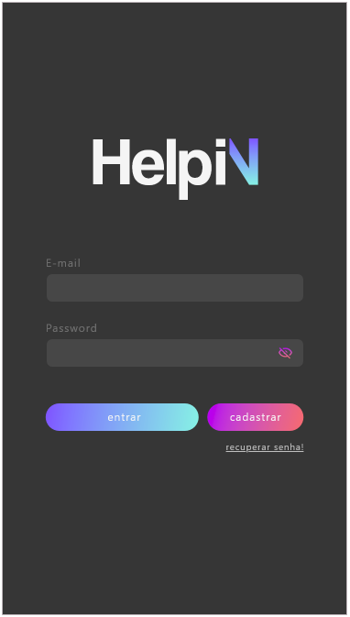
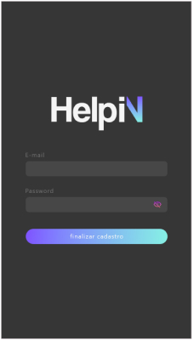
Protótipo

Slide 15
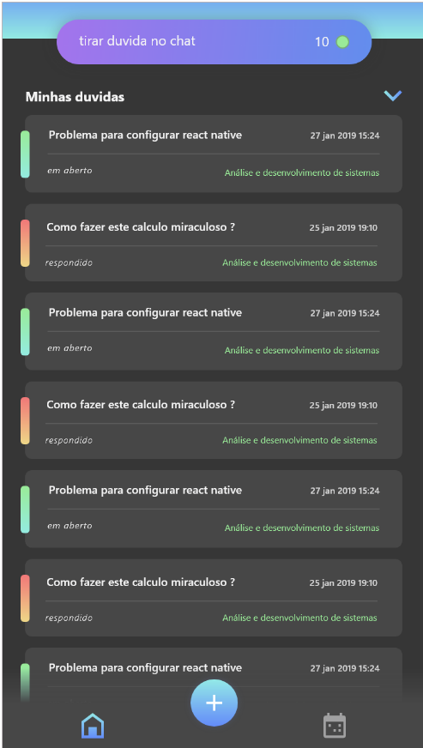
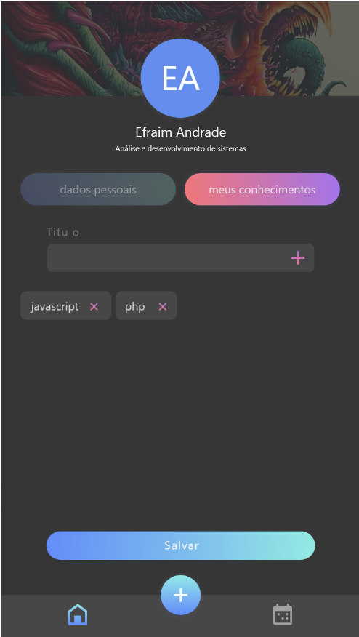
Protótipo

Slide 16
Protótipo

Slide 17
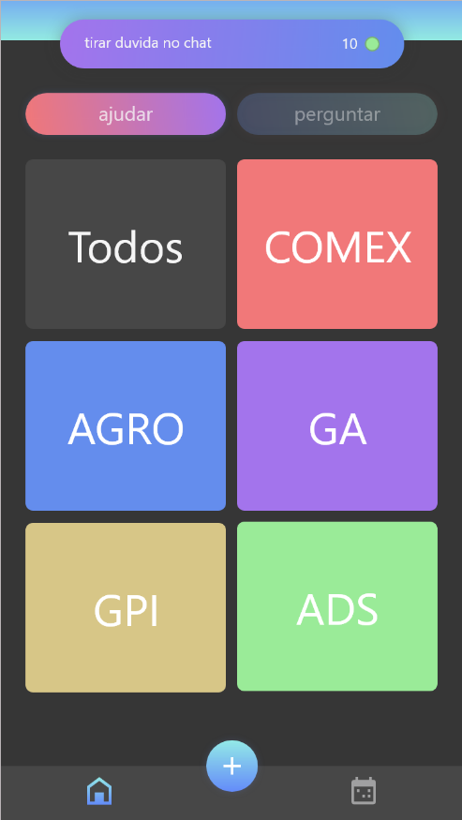
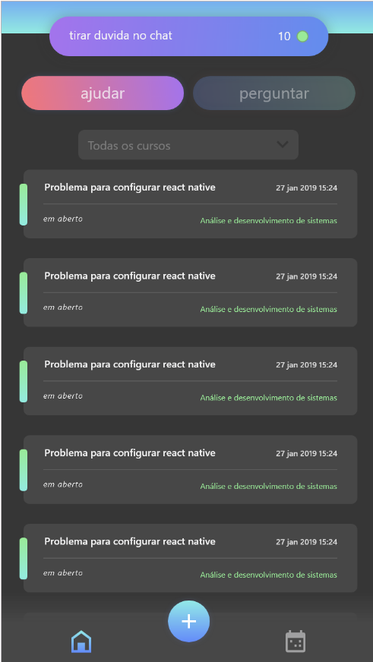
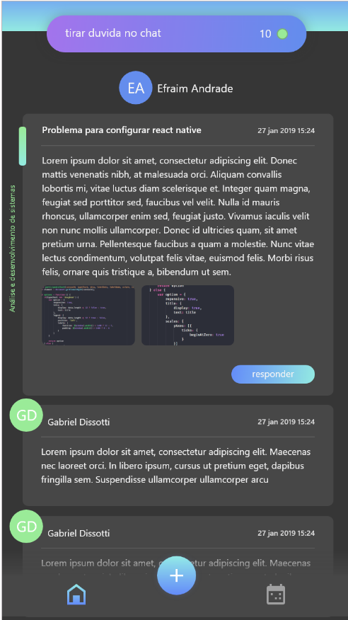
Protótipo

Slide 18
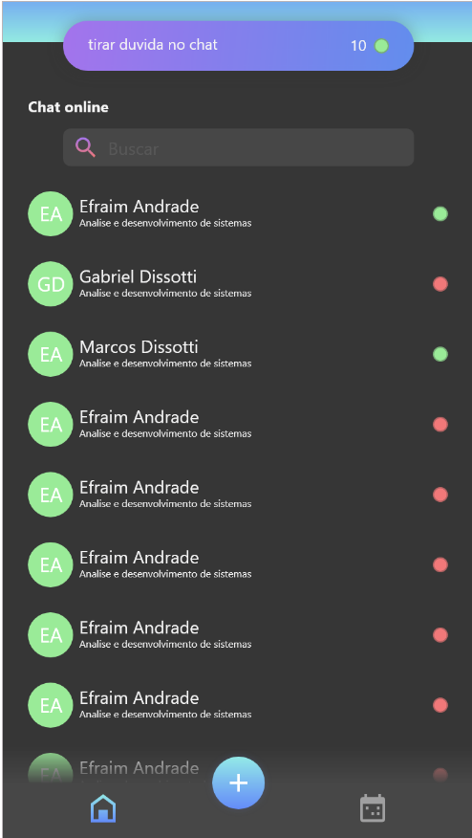
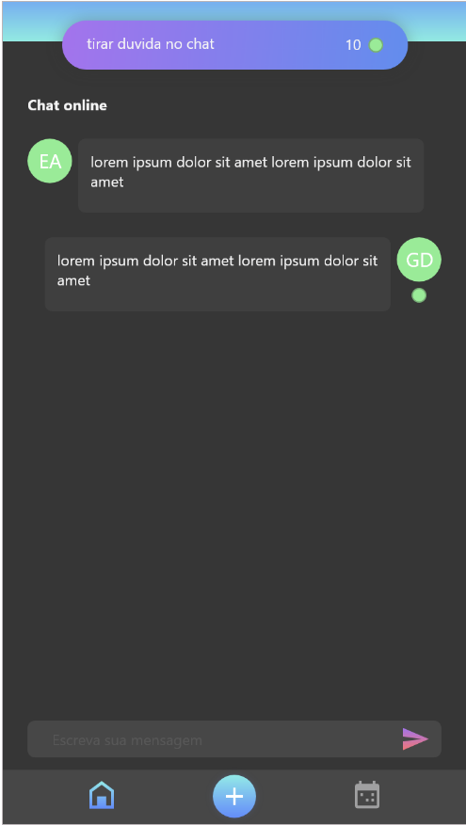
Protótipo

Slide 19
Considerações finais
Considerações
Lançamento do aplicativo
Futuras implementações
(helpin, 2019)

Slide 20
Referências
LAMIM J., O melhor jeito de aprender é ensinando, 2018. Disponível em:<http://www.spreading.com.br/o-melhor-jeito-de-aprender-e-ensinando/>. Acesso em: 27 mai 2019.

Slide 21
Fatec Edu Colaborativo:
Desenvolvimento do aplicativo Helpin
Curso Superior de Tecnologia em Análise e Desenvolvimento de Sistemas
Alunos:
Efraim de Andrade Morais Junior
Gabriel Dissotti do Nascimento Rodrigues
Marcos Dissotti do Nascimento Rodrigues
Orientadora: Prof.ª Dr.ª Andressa Silvério Terra França
Banca:
Prof. Me. Andréia Rodrigues Casare
Prof. Esp. Celso Corazza
Prof. Esp. José Antônio Castanho de Almeida
junho/2019

